Slide 1

ESTADO DE LA NEGOCIACION
TLC Colombia Corea
Javier Gamboa - Jefe Negociador
Ministerio de Comercio Industria y Turismo
Comisión II Constitucional Permanente
Septiembre 20 de 2011

Slide 2
Contenido
Relaciones de Corea con el Mundo y con Colombia
Estado de la Negociación del TLC y perspectivas
Notes:
2

Slide 3
Contenido
Relaciones de Corea con el Mundo y con Colombia
Estado de la Negociación del TLC y perspectivas
Notes:
3

Slide 4
Relaciones de Corea con el mundo y con Colombia
Notes:
4

Slide 5
Razones que llevaron a Colombia
a la negociación del Acuerdo
Corea:
Un actor clave en la economía mundial.
48 millones habitantes y un PIB per cápita de US$27,700.
Séptimo y quinto exportador e importador mundial de bienes respectivamente, y noveno y quinto exportador e importador de servicios respectivamente.
Sus importaciones de bienes sumaron en 2009 US$ 313,000 millones.
Inversionista clave en el mundo (USD 170.000 millones stock 2003 -2009) y en Latinoamérica (USD 10.000 millones stock 2003 -2009)
Relación histórica y especial con Colombia
Notes:
5

Slide 6
Agenda de negociaciones 2009
Agenda 2009:

Slide 7
Nueva dimensión de la relación bilateral con Corea
Resultados de la visita presidencial a Corea del Sur:
Corea y Colombia elevaron la relación bilateral con Colombia al nivel de “asociación estratégica”.
Colombia será uno de los principales destinos de la cooperación coreana.
Se acordó instruir a los Equipos Negociadores para avanzar en las negociaciones del Tratado de Libre Comercio y concluir las negociaciones en el transcurso de 2011.
Los dos países firmaron 9 Memorandos de Entendimiento:
6 entre entidades públicas de ambos países.
3 entre empresas privadas de ambos países.
Notes:
7

Slide 8
Nueva dimensión de la relación bilateral con Corea
Durante la visita del Presidente Santos se firmaron los siguientes Memorandos de Entendimiento (MOU):
MOU Establecimiento del Mecanismo de Consultas de Alto Nivel
MOU Cooperación Comprensiva en el Sector Eléctrico en el marco del Proyecto Asia
MOU Cooperación en el campo de la Vivienda y el Desarrollo Urbano y Territorial
MOU Cooperación en el Campo de la Protección Ambiental
MOU entre el Ministerio de Minas y Energía de Colombia y el Ministerio de la Economía y el Conocimiento de Corea sobre Promoción al crecimiento ambientalmente sostenible de la explotación carbonífera
MOU establecimiento de la Cooperación en Ciencia, Investigación y Tecnología a través de Proyectos Conjuntos en Minería
MOU entre Posco y Fanalca
MOU entre Posco y Pacific Rubiales
MOU entre el Consorcio Coreano (STX-KORES-Dongbu) e IDEA
Notes:
8

Slide 9
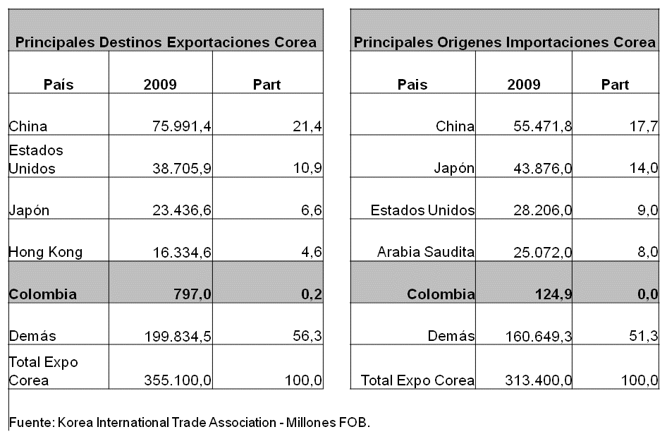
Corea: mercado clave para Colombia
Sus importaciones sumaron en 2009 US$ 313,000 millones, de las cuales Colombia no participa ni con el 0.01%.

Slide 10
Productos con potencial
exportador Miles US$
Productos importados por Corea, con valores superiores a US$50 millones, en donde Colombia registra exportaciones al mundo y Corea importa de América Latina y el Caribe, por valores superiores a US$2 millones.

Slide 11
Exportaciones de Colombia a Corea
2010

Slide 12
Importaciones de Colombia desde Corea
2010

Slide 13
Razones que llevaron a Colombia
a la negociación del Acuerdo
Eliminar barreras al comercio en un mercado altamente protegido particularmente en el sector agrícola.
Sin TLC hoy en día las exportaciones colombianas pagan aranceles hasta de:
887% en frutas
243% para azúcar y confitería
524% en café
754% bebidas y tabaco
Lograr igualdad de condiciones preferenciales en Corea con varios competidores (Chile, Perú, etc.) y superar a otros.
Mejorar las condiciones de acceso para exportaciones actuales. Además de carbón, café, ferroníquel y desperdicios metálicos, Colombia ya exporta cueros y algunas manufacturas, azúcar, algunas confecciones, fungicidas, globos de látex y confites, entre otros.
Generar nuevas oportunidades de exportación en bienes tales como carne de bovino, lácteos, tabaco, frutas y hortalizas, preparaciones alimenticias, confecciones, manufacturas de cuero, entre otros, los cuales Colombia exporta al mundo y Corea importa de otros países latinoamericanos.
Notes:
13

Slide 14
Experiencia Chilena luego del TLC con Corea:
En abril de 2010; el TLC entre Chile y Corea cumplió 6 años en vigor con los siguientes resultados:
En intercambio aumentó desde USD 1.564 millones a USD 5.197 millones (193%).
Las exportaciones diferentes a cobre de Chile han crecido en un promedio de 10% anual y sumaron USD 1.035 millones en 2008 y USD 737 millones en 2009.
Han crecido el numero de expresas exportadoras chilenas a Corea de 354 en el año 2004 a 454 en el año 2009.
Chile es hoy un importante proveedor de Corea en productos alimenticios, frutas, productos de la pesca, metanol, y manufacturas de madera y papel, entre varios otros.

Slide 15
Contenido
Relaciones de Corea con el Mundo y con Colombia
Estado de la Negociación del TLC y perspectivas
Notes:
15

Slide 16
Estado de la negociación del TLC y perspectivas
Notes:
16

Slide 17
Camino hasta ahora recorrido
Noviembre
2008
Colombia y Corea coinciden en la importancia del TLC
Mayo
2010
I Minironda, Los Ángeles Acceso a mercados
Sept.
2010
II Minironda, Inversión, Servicios, Origen y Entrada Temporal
Sep.
2011
Visita
Presidencial
Seúl
Diciembre
2009
I Ronda, Seúl, inicio formal del proceso.
Feb.
2011
III Minironda, Los Ángeles
Acceso y Origen
Marzo
2009
Se inician los estudios de factibilidad en ambos países. (FEDESARROLLO, Universidad de Seúl)
Jun.
2010
III Ronda, Seúl
Oct.
2010
IV Ronda, Cali.
Oct.
2011
V Ronda,
Seúl
Marzo
2010
II Ronda, Bogotá.
Jul.
2011
Visita
Mincomercio,
Seúl
Notes:
17

Slide 18
Cobertura del Acuerdo
Acceso a mercancías
Trato Nacional y Acceso a Mercados
Bienes agrícolas
Bienes no agrícolas
Reglas de Origen
Administración Aduanera y Facilitación de Comercio
Medidas Sanitarias y Fitosanitarias
Obstáculos técnicos al comercio
Defensa Comercial
Inversión y Servicios
Inversión
Servicios Transfronterizos
Entrada Temporal de Personas de Negocios
Telecomunicaciones
Comercio Electrónico
Temas transversales
Compras Públicas
Política de competencia
Propiedad Intelectual
Solución de Controversias
Comercio y Desarrollo Sostenible
Cooperación y Fortalecimiento de las capacidades comerciales.
Preámbulo, Disposiciones iniciales e institucionales, Transparencia, Excepciones

Slide 19
Retos
Culminar satisfactoriamente los capítulos de Acceso a Mercados de bienes industriales y agrícolas, Reglas de Origen, Medidas Sanitarias y Fitosanitarias, Defensa Comercial, Inversión, Propiedad Intelectual, Comercio y Desarrollo Sostenible, y Cooperación.
Agricultura: Condiciones de acceso de productos agrícolas a Corea. Ejemplos: frutas, hortalizas, azúcar, café, avicultura, carne y lácteos.
Industria: Condiciones de acceso en productos sensibles a Colombia. Ejemplos: automóviles, autopartes, electrodomésticos.
Conseguir un adecuado balance entre los intereses ofensivos y defensivos de ambas partes.
En la negociación
Notes:
19

Slide 20
Sector Automotor
Aproximadamente el 45% de la Producción mundial de vehículos tendrá acceso preferencial al mercado Colombiano. - Corea representa el 5,8%
Notes:
20

Slide 21


La Industria automotriz hace parte de los 12 sectores del Programa de Transformación Productiva
Desarrollo de sectores de clase mundial mediante la formulación y ejecución de planes de negocios sectoriales en alianza público-privada, buscando crecimiento económico y generación de más y mejores empleos.
2010
Estimular la producción de
Más y Mejor de lo Bueno
SECTORES ESTABLECIDOS
Impulsar el desarrollo de
SECTORES
NUEVOS Y EMERGENTES
Promover valor agregado, innovación y desarrollo en
SECTORES AGRO
Evolución dentro del sector.
Agregación de valor.
Investigación + Desarrollo + Innovación.
Alto potencial de crecimiento en Colombia, mayor y creciente demanda en el mundo.
Intensivos en tecnología y conocimiento.
Alto potencial en innovación e incorporación de tecnología.
Demanda creciente y valor agregado.
AUTOPARTES y VEHÍCULOS

Slide 22
Se tiene un plan de negocios con una aspiración de largo plazo
En el 2032 Colombia será reconocido como un
país líder exportador en el mercado de
autopartes, generando ingresos por $ 10 mil
millones de dólares con un posicionamiento
de campeón regional en segmentos
específicos de partes
Para esto Colombia:
Habrá desarrollado alternativas sólidas de
ensamble, con una propuesta especializada y
competitiva a nivel regional, que le permitirá
enfocarse en la exportación de vehículos
Habrá consolidado su presencia en nichos
exportadores de autopartes
Será distintivo en partes especializadas para ciertas tecnologías emergentes
SECTOR PÚBLICO
EJECUCIÓN
DEL PLAN DE
NEGOCIOS
Ministerio de Comercio
Ministerios
SENA – Colciencias
Proexport
Bancoldex
ACADEMIA
+
SECTOR PRIVADO
Acolfa
Andi – Cámara Automotriz
Comité Sectorial
(empresarios)
Empresas

Slide 23
Debates públicos con la Sociedad Civil
Se han realizado más de 60 actividades participativas e informativas a la sociedad civil, durante las cuales se presentó el estado de la negociación en todas las áreas.
19 reuniones de carácter informativo a la sociedad civil con antelación a las rondas, durante las mismas y con posterioridad a su ejecución con la participación del Jefe Negociador y los Negociadores temáticos.
31 reuniones sectoriales lideradas por los negociadores en las diferentes áreas de negociación que incluyen acceso a mercados agrícolas e industriales, servicios e inversión, compras oficiales, entre otras temáticas que hacen parte del TLC.
También se han convocado durante las negociaciones 5 reuniones con los representantes de las Centrales Obreras y 5 con los representantes de los grupos étnicos nacionales.
Notes:
23

Slide 24
ESTADO DE LA NEGOCIACION
TLC Colombia Corea
Javier Gamboa - Jefe Negociador
Ministerio de Comercio Industria y Turismo
Comisión II Constitucional Permanente
Septiembre 20 de 2011

